Slide 1
Human Images
Rabbi Chaim Metzger
cmetzger@torontotorah.com

Slide 2
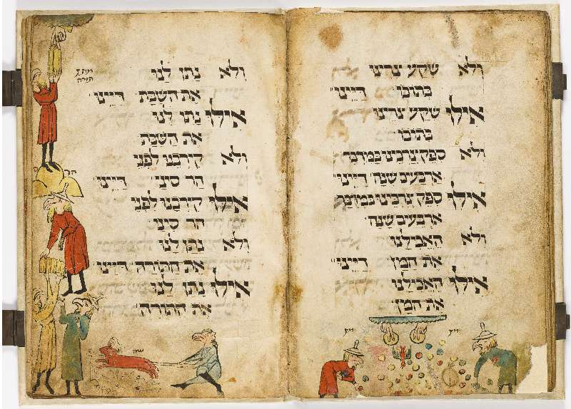
Bird’s Head Hagaadah
14th Century Ashkenaz

Slide 3
Shemot 20:19-20
The LORD said to Moses: Thus shall you say to the Israelites: You yourselves saw that I spoke to you from the very heavens: With Me, therefore, you shall not make any gods of silver, nor shall you make for yourselves any gods of gold.
וַיֹּ֤אמֶר יְקוָק֙ אֶל־מֹשֶׁ֔ה כֹּ֥ה תֹאמַ֖ר אֶל־בְּנֵ֣י יִשְׂרָאֵ֑ל אַתֶּ֣ם רְאִיתֶ֔ם כִּ֚י מִן־הַשָּׁמַ֔יִם דִּבַּ֖רְתִּי עִמָּכֶֽם׃ לֹ֥א תַעֲשׂ֖וּן אִתִּ֑י אֱלֹ֤הֵי כֶ֙סֶף֙ וֵאלֹהֵ֣י זָהָ֔ב לֹ֥א תַעֲשׂ֖וּ לָכֶֽם׃
שמות כ:יט-כ

Slide 4
Don’t make a man (Rosh HaShannah 24b)
The Gemara raises a difficulty: However, if that is so, let the fashioning of an image of a human face [partzuf ] alone be permitted. Why, then, is it taught in a baraita: All faces are permitted for ornamental purposes, except for the face of a person?
Rav Huna, son of Rav Idi, said: From a lecture of Abaye I heard that there is a different reason why one may not form an image of a human face, as the verse states: “You shall not make with Me [iti]” (Exodus 20:19). This can be read as: You shall not make Me [oti]. Since man is created in the image of God, it is prohibited to form an image of a human being.
אֶלָּא מֵעַתָּה פַּרְצוּף אָדָם לְחוֹדֵיהּ תִּשְׁתְּרֵי. אַלְּמָה תַּנְיָא כׇּל הַפַּרְצוּפוֹת מוּתָּרִין חוּץ מִפַּרְצוּף אָדָם?
אָמַר רַב הוּנָא בְּרֵיהּ דְּרַב אִידִי מִפִּרְקֵיהּ דְּאַבָּיֵי שְׁמִיעָא לִי לֹא תַעֲשׂוּן אִתִּי לֹא תַּעֲשׂוּן אוֹתִי

Slide 5
Statues
The Gemara asks: And are we concerned about arousing suspicion in a case of this kind? But what about that certain synagogue that had been destroyed in Eretz Yisrael and its stones were relocated and it was rebuilt so that it sat in Neharde’a, and there was a statue [andarta] of the king in it. And nevertheless Rav and Shmuel and Shmuel’s father and Levi would all enter and pray there and they were not concerned about arousing suspicion. The Gemara answers: When many Jews are present it is different, as a large group is not suspected of having idolatrous intentions. Rather, it is assumed that the statue is there exclusively for purposes of ornamentation.
וּמִי חָיְישִׁינַן לַחֲשָׁדָא וְהָא הָהִיא בֵּי כְנִישְׁתָּא דְּשַׁף וִיתֵיב בִּנְהַרְדְּעָא דַּהֲוָה בֵּיהּ אִנְדְּרָטָא וַהֲווֹ עָיְילִי רַב וּשְׁמוּאֵל וַאֲבוּהּ דִּשְׁמוּאֵל וְלֵוִי וּמְצַלּוּ הָתָם וְלָא חָיְישִׁי לַחֲשָׁדָא רַבִּים שָׁאנֵי

Slide 6
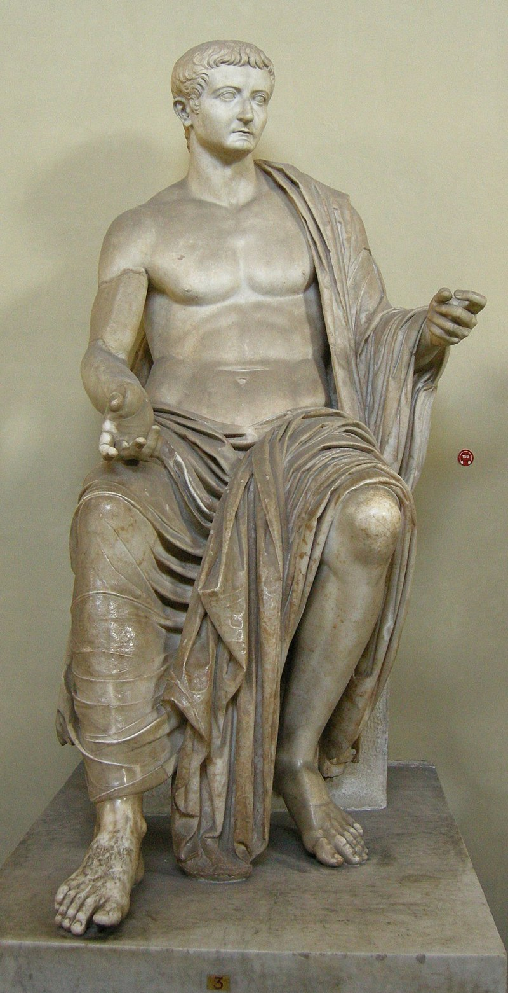
אנדרטא של מלך Statue of the King

Slide 7
Flavius Josephus Antiquity of the Jews Book 18 Chapter 3
But now Pilate, the procurator of Judea, removed the army from Cæsarea to Jerusalem, to take their winter quarters there, in order to abolish the Jewish laws. So he introduced Cæsar's effigies, which were upon the ensigns, and brought them into the city; whereas our law forbids us the very making of images; on which account the former procurators were wont to make their entry into the city with such ensigns as had not those ornaments. Pilate was the first who brought those images to Jerusalem, and set them up there; which was done without the knowledge of the people, because it was done in the night time; but as soon as they knew it, they came in multitudes to Cæsarea, and interceded with Pilate many days that he would remove the images; and when he would not grant their requests, because it would tend to the injury of Cæsar, while yet they persevered in their request, on the sixth day he ordered his soldiers to have their weapons privately, while he came and sat upon his judgment-seat, which seat was so prepared in the open place of the city, that it concealed the army that lay ready to oppress them; and when the Jews petitioned him again, he gave a signal to the soldiers to encompass them routed, and threatened that their punishment should be no less than immediate death, unless they would leave off disturbing him, and go their ways home. But they threw themselves upon the ground, and laid their necks bare, and said they would take their death very willingly, rather than the wisdom of their laws should be transgressed; upon which Pilate was deeply affected with their firm resolution to keep their laws inviolable, and presently commanded the images to be carried back from Jerusalem to Cæsarea. (Translated by William Whiston)

Slide 8
Rambam -
It is forbidden to create images for decoration, even if they are not for idolatrous purposes. As it states, "You shall not make with me [Gods of silver and gold -- do not make them for yourselves] (Exodus 20:20)". That is to say, not even gold and silver images which are for decoration, in order not to let people come to the mistaken impression that they are for idolatry. The prohibition of decorative images is specifically regarding the human form. Therefore, wood, plaster, or stone cannot be shaped into the human form. This is when the form is in relief, for example the type of reliefs or imagery employed on basins in palaces, etc. One who creates such an image receives lashes. However if the image was a sunken form, or a painted image such as those placed on panels, or an image created from weaving threads, it is permitted.
Rambam Mishneh Torah, Foreign Worship and Customs of the Nations chapter 3: 10
אָסוּר לַעֲשׂוֹת צוּרוֹת לְנוֹי וְאַף עַל פִּי שֶׁאֵינָהּ עֲבוֹדַת כּוֹכָבִים שֶׁנֶּאֱמַר (שמות כ כ) "לֹא תַעֲשׂוּן אִתִּי" כְּלוֹמַר צוּרוֹת שֶׁל כֶּסֶף וְזָהָב שֶׁאֵינָם אֶלָּא לְנוֹי כְּדֵי שֶׁלֹּא יִטְּעוּ בָּהֶן הַטּוֹעִים וִידַמּוּ שֶׁהֵם לַעֲבוֹדַת כּוֹכָבִים. וְאֵין אִסּוּר לָצוּר לְנוֹי אֶלָּא צוּרַת הָאָדָם בִּלְבַד. לְפִיכָךְ אֵין מְצַיְּרִים לֹא בְּעֵץ וְלֹא בְּסִיד וְלֹא בְּאֶבֶן צוּרַת הָאָדָם. וְהוּא שֶׁתִּהְיֶה הַצּוּרָה בּוֹלֶטֶת כְּגוֹן הַצִּיּוּר וְהַכִּיּוּר שֶׁבַּטְּרַקְלִין וְכַיּוֹצֵא בָּהֶן וְאִם צָר לוֹקֵה. אֲבָל אִם הָיִתָה הַצּוּרָה מֵשִׁקַעַת אוֹ צוּרָה שֶׁל סַמָּנִין כְּגוֹן הַצּוּרוֹת שֵׁעַל גַּבֵּי הַלּוּחוֹת וִהַטַּבְלִיּוֹת אוֹ צוּרוֹת שֶׁרוֹקְמִין בָּאָרִיג הֲרֵי אֵלּוּ מֻתָּרוֹת:
רמב"ם הלכות עבודה זרה ג:י

Slide 9
Its not a man
Rabbeinu Asher Avoda Zara 3:5
The prohibition to construct images of man and dragons only applies to a complete statue, but a bust of the head alone or a body without a head is permitted. Because this isn’t part of Lo Taasun Oti, do not make Me, and there is no suspicion of idol worship with an incomplete form.
רא"ש מסכת עבודה זרה ג:ה
והאי דאסרינן צורת אדם ודרקון דוקא בגולם שלם אבל צורת הראש בלא גוף שלם מותר ולא תעשון אותי דרשינן וגם ליכא חשדא אם אין כל הדמות שלם

Slide 10
So what about dolls and figurines? (Rabbi Ovadia Yosef – Yechave Daat 3:64)
That which has been discussed about make a 3-dimensional figure for decorative purposes, like a statue of a king or thing like it, is when it has a fixed shape. But when people make dolls for kids to play with, there is no prohibition in making them, even more so that it is permissible to buy them and keep them. Especially in light of what Tosafot (Avodah Zara 43b) where they explain the primary prohibition stem from suspected idolatry. … but for dolls everyone know that there is no trace of idolatry especially nowadays.
In sum: it is permissible to make complete dolls with a full human form. Even more so to do business with or but for children to play with
שו"ת יחוה דעת חלק ג סימן סד
ברם כל זה בעשיית פרצוף אדם בולט לנוי, כגון אנדרטי וכיוצא בזה, שהיא צורה קבועה. אבל בובות העשויות לצורך תינוקות לשחק בהן, נראה שאין בעשייתן שום איסור, וכל שכן שמותר לקנותן ולהשהותן ברשותו. וביחוד לפי מה שכתבו התוספות (עבודה זרה מ"ג ע"ב) בד"ה והא רב יהודה, שמתבאר מדבריהם שכל עיקר האיסור בזה הוא משום חשד עבודה זרה. …ואילו לגבי בובות הכל יודעים שאין בזה שום סרך של עבודה זרה, ובמיוחד בזמנינו ...
בסיכום: מותר לעשות בובות שהן תבנית אדם שלם בכל גופו. ומכל שכן שמותר להסתחר בהן וכן לקנותן לצורך תינוקות לשחק בהן.

Slide 11
Gedolim Pictures or Forbidden Photos?
Darkei Teshuva 141:35 – That which is drawn on a wall is permitted- The Pitchei Teshuva quotes the Ye’arot Devash who warns against keeping human paintings in your homes. See Sheilot Yaabetz (1:101) who testifies that his father the Chacham Zvi invited by community to have his portrait drawn they were unable to convince him to, even though most poskim think that a painting of color is considered nothing, with no hint of prohibition, and it would only be a profile, and he refused despite the requests of his chassidim and community.
דרכי תשובה סימן קמא ס"ק לה
(לה) ושמציירים בכותל. עפת"ש מ"ש מהס' יערות דבש שמזהיר שלא להיות בבית צורה וכו' ועי' בתשו' שאילת יעב"ץ חלק א' סי' ק"א שהעיד שאביו הח"צ ז"ל נקרא לקהלה אחת לזכותם להקביל את פניו ולא יכלו לו אנשי שלומו לפתותו ולהעבירו על דעתו להניח לצייר דמות דיוקנו ומשוח בששר אף דבציור של צבע רוב הפוסקים ככלם ס"ל שאין בו חשש איסור ומה גם בחצי פרצוף בלבד לית דחש בכה"ג מ"מ לא רצה אף שהפצירו בו הרבה מרוב חסידותו וקדושתו וכו' עיין שם והביאו היד אפרים

Slide 12
Look at Divrei Malkiel who quotes the Sheilat Yavetz and the Rashba in Avoda Zarah who explicitly prohibits paintings of people with paint and ink because it is equivalent to 3-dimensional for this matter, and he continues that someone who guards themselves should stay far away especially since there is good reason for it to be completely prohibited. And as the Ritva writes that even when asked about sending his portrait with his merchants it may lead to a significant loss he can rely on the lenient opinions, so he should at the very least have a non-Jew draw the portrait, and that it shouldn't be a drawing of his whole body showing so they should make the picture of him sitting or standing behind a table. He ends off the Teshuva that in our great iniquity nowadays that people treat this prohibition as permitted, especially with photography and that even the pictures of Tzadikkim are hung form the walls of houses, it is proper for every Kosher Jew to distance himself from this since according to the Ritva it is prohibited, especially according to the kabbalists that Tumah is drawn to these images and why cause for Ruach Tumah, impure spirit, to dwell of images of the righteous.
ועי' בשו"ת דברי מלכיאל חלק ג' סי' נ"ח שהרחיב הדיבור בדין זה והביא דברי השאילת יעב"ץ בזה והביא מדברי הרשב"א בחידושיו לע"ז שכ' להדיא שאסור לעשות צורת אדם אף בצבע ובדיו משום דגם בצבע ודיו ע"ל בס"ק שאח"ז הוי כבולט לענין זה וע"ש במה שהאריך בזה ולדינא העלה דבודאי כל שומר נפשו ירחק מזה ובפרט כיון שיש סברה גדולה שיש בזה איסור גמור ע"פ דין וכמ"ש הריטב"א אכן באשר שלפי הוצעת השאלה יש להשואל הפסד גדול בזה אם לא ישלח צורתו להסוחרים שלו ואפשר שיהי' לו עי"ז הפסד בעסקיו לזה יש לסמוך על המקילין ורק שיעשה הצורה ע"י נכרי דוקא ועכ"פ יעשה שלא יהי' צורת קומה שלימה ויעשה עכ"פ שלא יהיו הרגלים נראים כגון שיצויר כשהוא יושב או כשעומד אצל שלחן וכדומה ובסוף דבריו סיים בדברי מוסר אשר בעוה"ר בעתים הללו נעשה זה כהיתר לצייר תמונת אדם שקורין פאטהאגראפי"א וכו' ואף צורת צדיקים מצוירים לתלות על הכתלים בבתיהם וראוי לכל ישראל כשר להתרחק מזה כיון שלדעת הריטב"א הוא איסור גמור ובפרט לפי מ"ש המקובלים שנמשך על הצורות הטומאה ולמה לו לגרום שישרה רוח הטומאה על צורת צדיק וכו' עיין שם באריכות:

Slide 13
So can we get photographed?
Rabbi Avraham Yitzchak HaCohen Kook said that even though some Chassidim abstain from getting photographed, and they have basis for their opinions in the poskim, in any event the halacha was accepted by Israel according the Shulchan, that it is permitted to take photographs and be photographed and to paint portraits without any prohibition at all. And so it the practice of the Charedim LiDvar Hashem when there is a need because of love of Torah and Judaism, and it was already said in Talmud Yerushalmi Maaser Sheni that any Halacha that is weak in your hands, go out and see how the community acts, and act accordingly. G-d has made it so that if Israel are not prophets, they are the sons of prophets. (Yechava Daat 3:63)
שו"ת יחווה דעת חלק ג סימן סג
…. וכן העיד בגודלו הגאון רבי אברהם יצחק הכהן קוק בשו"ת דעת כהן )סימן ס"ו(, שאף אמנם יש חסידים הנמנעים מלהצטלם, ויש לדבריהם מקום בשיטות הפוסקים, מכל מקום ההלכה שנתקבלה בישראל על פי דין השלחן ערוך, שמותר לצלם צילום פוטוגרפי ולצייר צורת אדם בצבע על הלוח, ואין בזה שום איסור מצד הדין כלל. וכן נפוץ המנהג גם אצל החרדים לדבר ה' כשיש צורך בדבר משום חיבוב התורה והיהדות ע"כ. .. וכבר אמרו בירושלמי מעשר שני (פרק ה' הלכה ב'), כל הלכה שהיא רופפת בידיך צא וראה היאך הצבור נוהגים ונהוג כן. והנח להם לישראל אם אינם נביאים בני נביאים הם.

Slide 14
R’ Meshulam Rath’s Wrath (Kol Mevaser 1:14)
Among the plans to commemorate the victims of the liberation, it was also proposed that in the coming days a competition be announced for a proposal for a monument to the unknown soldier to be erected in the Government Quarter in Jerusalem. A scaled-down form of the monument will be erected in all the military cemeteries in the country. The competition will also be announced for a monument to the pioneers of Jerusalem, which will be built two kilometers from Sha'ar HaGai and in the center of the Kiryat - a large and spacious square, where a monument to the unknown soldier will stand.
The Chief Rabbinate, the representatives of religious Judaism in the government and the Knesset, the Jerusalem municipal administration, the Hevra Kadisha administration and the military rabbinate have a great duty to prevent the implementation of this plan that violates the principles of faithful Judaism and desecrates the sanctity of the nation, the sanctity of the land and the honor of the dead. . And Gd who dwells in Zion will send His holy help to rule the laws of the Torah in our land and put in the hearts of all of us His love and reverence and hasten our complete redemption soon in our day.
שו"ת קול מבשר חלק א סימן יד
בין התכניות להנצחת חללי השחרור הוצע גם, כי בימים הקרובים תוכרז התחרות על הצעה לאנדרטת החייל האלמוני שתוקם בקריית הממשלה בירושלים. צורה מוקטנת מהאנדרטה תוקם בכל בתי הקברות הצבאיים בארץ. כן תוכרז התחרות על אנדרטה לפורצי הדרך לירושלים שתוקם במרחק של שני קילומטר משער הגיא ובמרכז הקרייה - כיכר גדולה ורחבת ידיים, שבה תעמוד אנדרטה לחייל האלמוני.
חובה גדולה מוטלת, איפוא, על הרבנות הראשית, על נציגי היהדות הדתית בממשלה ובכנסת, על הנהלת העירייה בירושלים, על הנהלת החברא קדישא ועל הרבנות הצבאית למנוע ביצוע תכנית זאת הפוגעת בעקרוני היהדות הנאמנה ומחללת את קדושת האומה, קדושת הארץ וכבוד המתים מאחינו בני ישראל הקדושים. וה' השוכן בציון ישלח עזרו מקודש להשליט את חוקי התורה בארצנו וישים בלב כולנו את אהבתו ויראתו ויחיש גאולתנו השלימה במהרה בימינו. משלם ראטה

Slide 15
Summary
Sculpting
full images of people is prohibited
Partial sculptures are allowed (Rosh)
2-d images are okay (Rambam)
Or Not – Rashba, Ritva
Debate about whether Gedolim photos
proper or
Tumah magnets
Dolls
can either be prohibited unless incomplete
Or permitted because no one worships them (R’ Ovadia Yosef)

